Slide 1

RESTораторы
Задача 13: Интеллектуальный сервис планирования рабочих маршрутов для инженеров с учетом временных окон и сложности проводимых работ

Slide 2

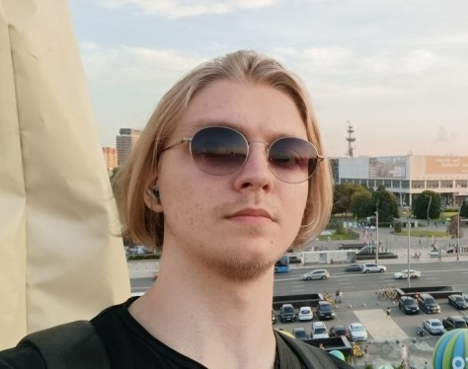
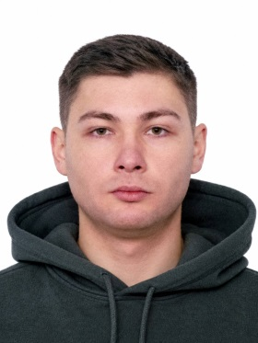
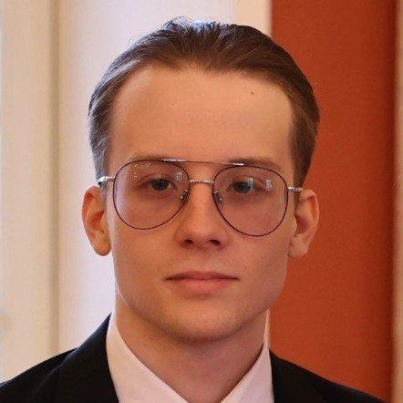
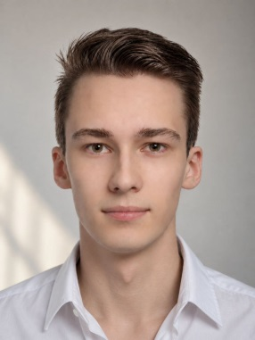
КОМАНДА «RESTораторы»
Краткое описание решения:
Автоматическое оптимальное распределение заявок дня между инженерами. Решение позволяет смотреть маршруты инженеров и фильтровать их по исполнителю. Отображаются списки заявок и инженеров. Для неназначенных заявок прилагается объяснение.
О команде
Капитан: Копань Демид Глебович
Кол-во участников: 4 человек
Краткое описание:
Команда образовалась из однокурсников и коллег
В команде есть выпускники МГПУ и МИРЭА
Город и регион: г. Москва
Уникальность решения:
Наше решение можно развернуть локально с полной функциональностью. Поддержка сравнения с базовым планом, не требуется лишних зависимостей и платных решений — решение самодостаточно: от веб сервисов до карты.
2

Slide 3


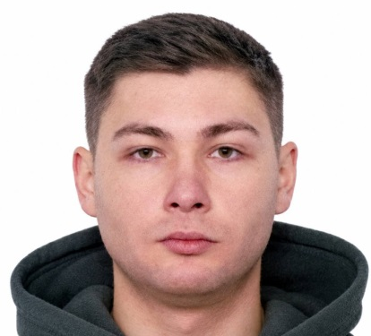
RESTораторы
Копань Демид
Илья Шереметьев
Максим Костенко
Андрей Голанов
Капитан команды, бекенд-разработчик
@demid_kop
+7 (961) 063-29-32
Архитектор, SRE
@llghtness
+7 (915) 449-23-18
Инженер данных, ML-инженер
@maximkostenk0
+7 (985) 343-18-67
Фронтенд-разработчик, Мобильный разработчик
@BigFrendy
+ 7 (962) 176-21-70

Slide 4

RESTораторы
Краткая история команды:
01
Все участники команды работают в Москве. Часто видимся вместе. До этого часть команды уже участвовала в прошлых хакатонах ЛЦТ и проходила до финала.
Почему вы выбрали именно эту задачу
из предложенных на хакатоне?
02
Нас заинтересовала задача тем, что для её решения совмещаются различные дисциплины: разработка веб сервисов, бизнес-аналитика и алгоритмическое исследование.
С какими основными сложностями или вызовами
вы столкнулись и как их преодолели?
03
Самое сложное при разработке сервиса — рассмотреть логику взаимодействия сервисов между собой в виде единого продукта, а так же постановка задач реализации. Преодолеть данную сложность помог Agile и итеративный цикл разработки. Так же большую часть времени заняла проработка алгоритмической части решения.

Slide 5
КОРОТКО О РЕШЕНИИ
Техническая суть решения
Маркетинговая суть решения
Решение представляет из себя полностью автономный сервис распределения заявок по специалистам и построения для них маршрутов на день.
Продукт может быть развернут в среде без доступа к внешнему интернету.
Используются локальная карта и сервисы расчёта маршрутов для автомобиля, пешехода и велосипеда: Open Street Map. Имеется поддержка геокодирования по адресу.
Идемпотентная загрузка CSV-файлов диспетчером для построения маршрутов и дальнейший мониторинг заявок. Предполагается, что диспетчер связывается с инженерами вне этой системы.
Решение было написано с использованием языков программирования Dart, Go, Python.
В качестве баз данных были использованы PostgreSQL и Clickhouse.
Решение оптимизирует финансовые расходы бизнеса за счет независимости от сторонних платных сервисов и многофакторной маршрутизации специалистов.
Данный продукт рассчитан на использование в средах с усиленной информационной безопасностью и с ограниченным доступом к внешнему интернету.
Решение позволяет совершать доработки под узкоспециализированные нужды команды, так как использует популярные языки программирования и имеет доступную документацию.
При дальнейшем развитии проекта можно настроить подключение к корпоративной системе заявок и автоматизировать маршрутизацию специалистов.

Slide 6
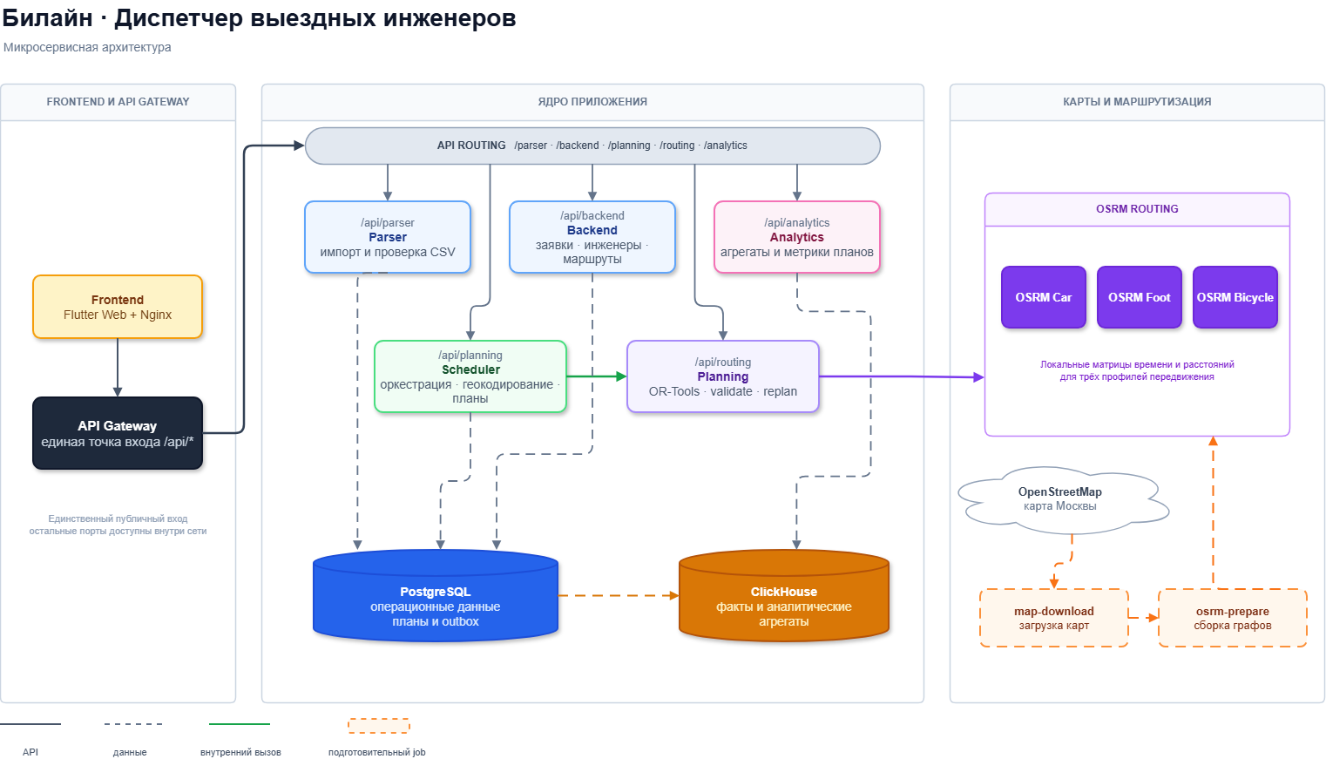
Архитектура решения

Slide 7

Уникальность и сложности
Цель проекта: автоматизировать задачу построения маршрутов для ряда специалистов по вызову.
Наша команда не строила большую корпоративную систему совмещающую множество функций, а сфокусировалась на решении одной практической проблемы диспетчера.
Уникальность проекта состоит из нескольких факторов:
Загрузка CSV файлов идемпотентна — сервис защищен от дублирования данных.
План (набор маршрутов на день) поддерживает перепланирование.
Отсутствие обращений к внешним сервисам.
Одним из главных испытаний было составление правильной логики взаимодействия сервисов.
Так же нелёгким было и создание схемы хранения данных в СУБД.

Slide 8
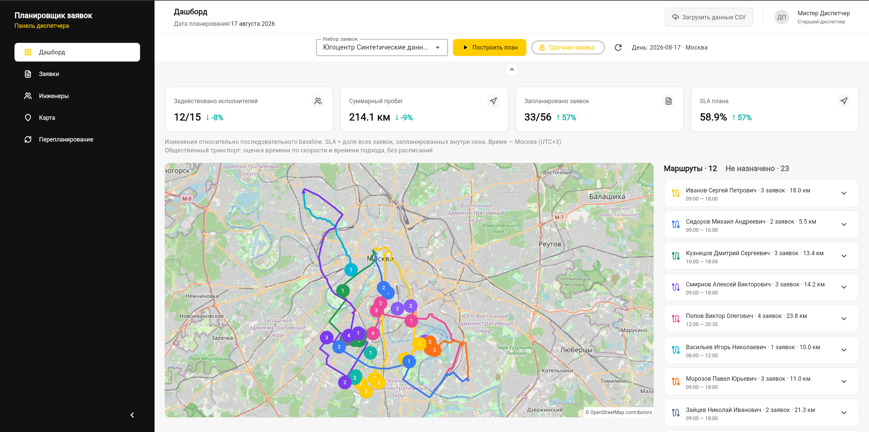
Главная

Slide 9
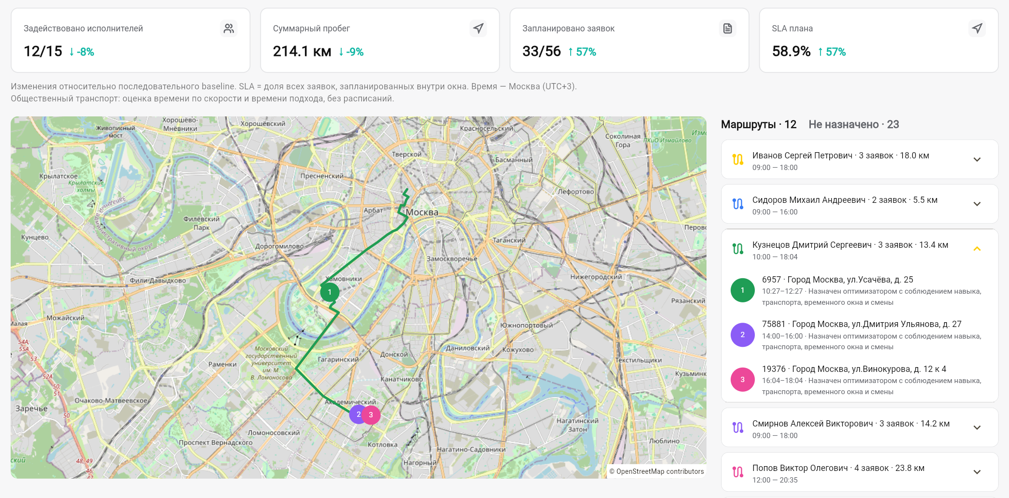
Маршрут специалиста

Slide 10
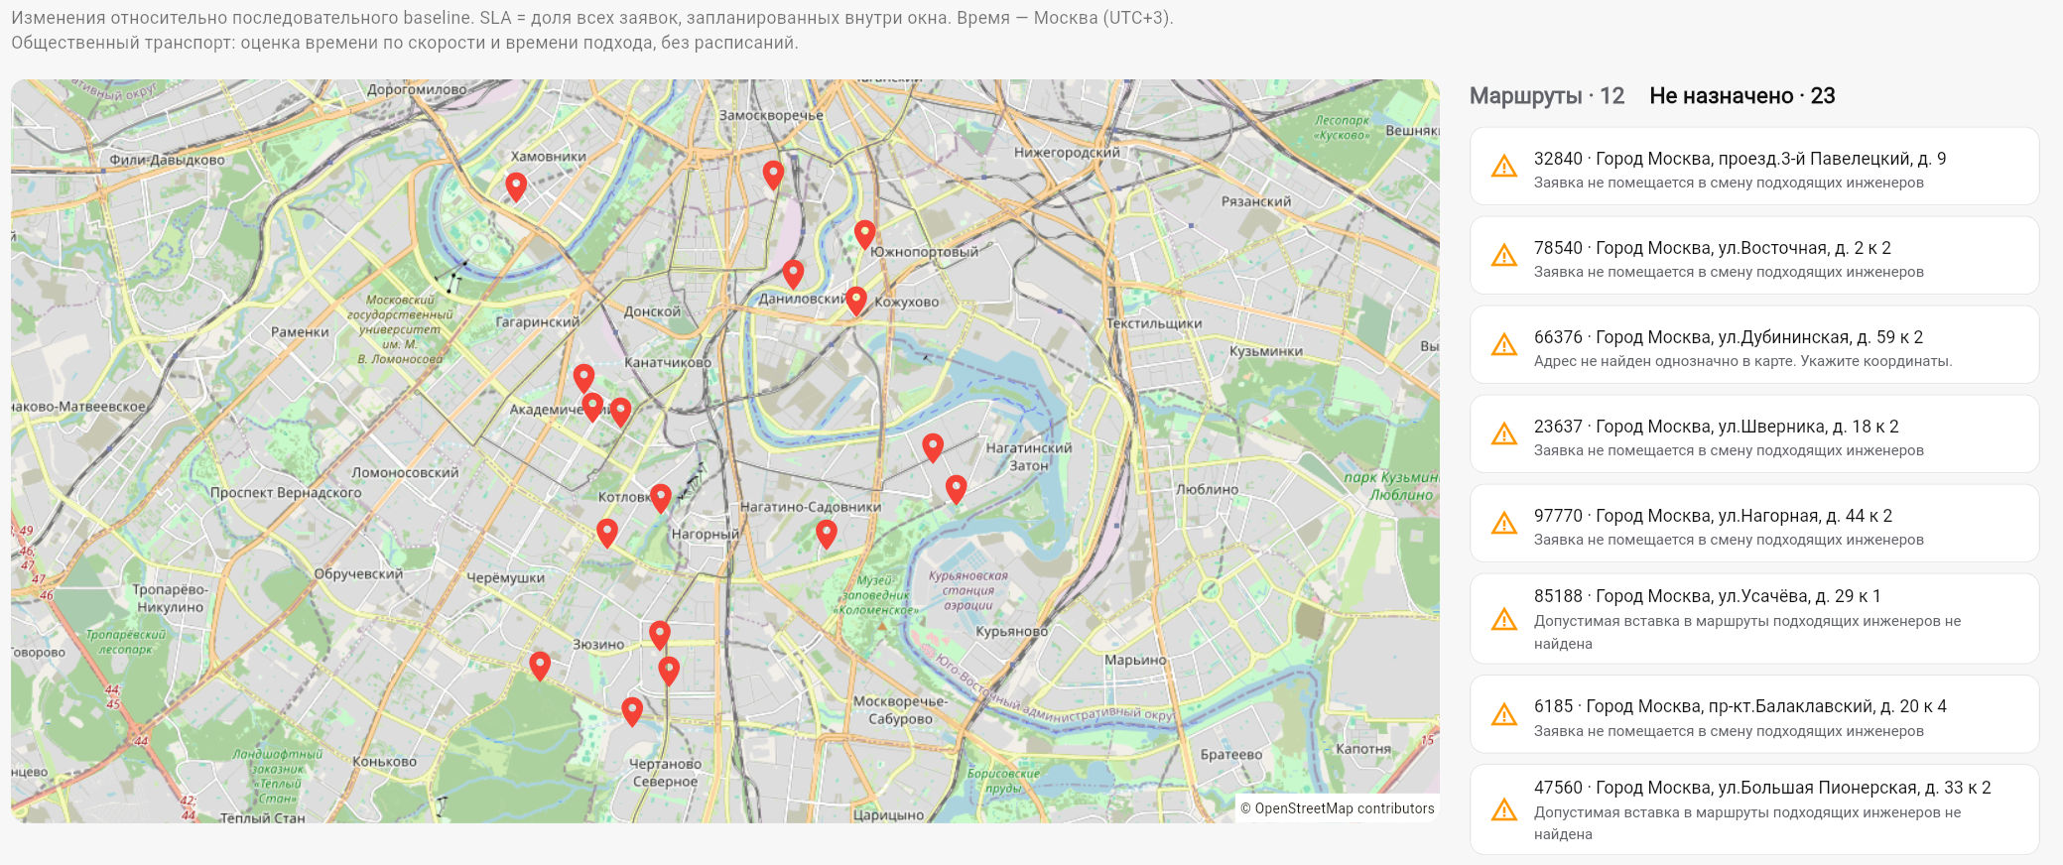
Заявки без маршрута

Slide 11
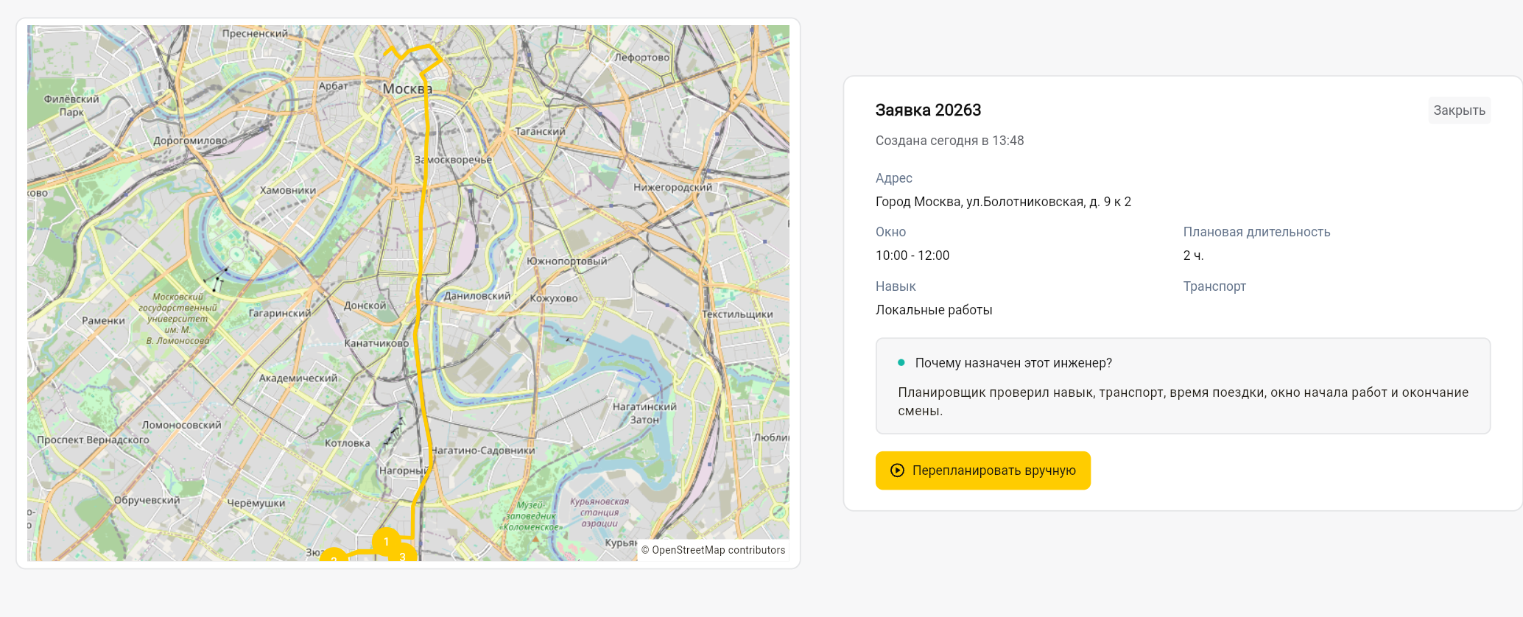
Заявка

Slide 12
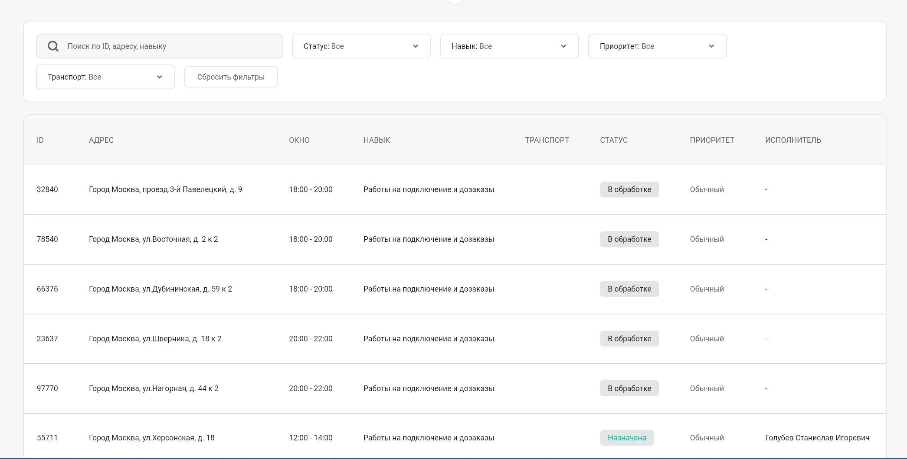
Список заявок

Slide 13
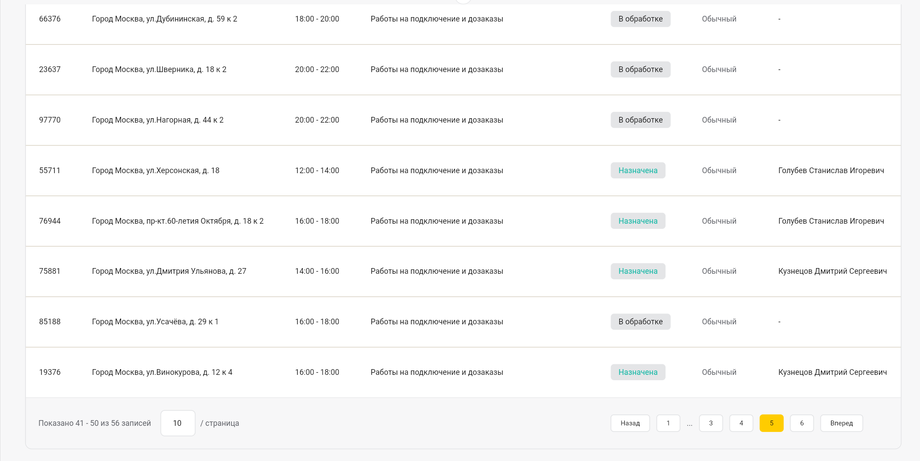
Список заявок

Slide 14
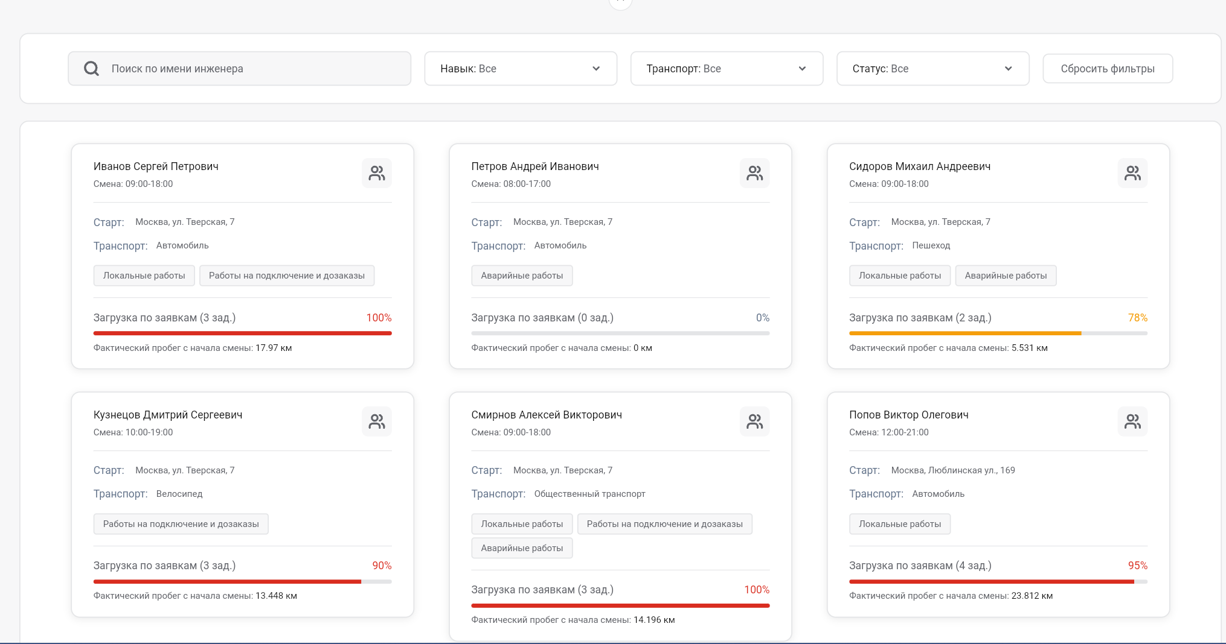
Список инженеров

Slide 15
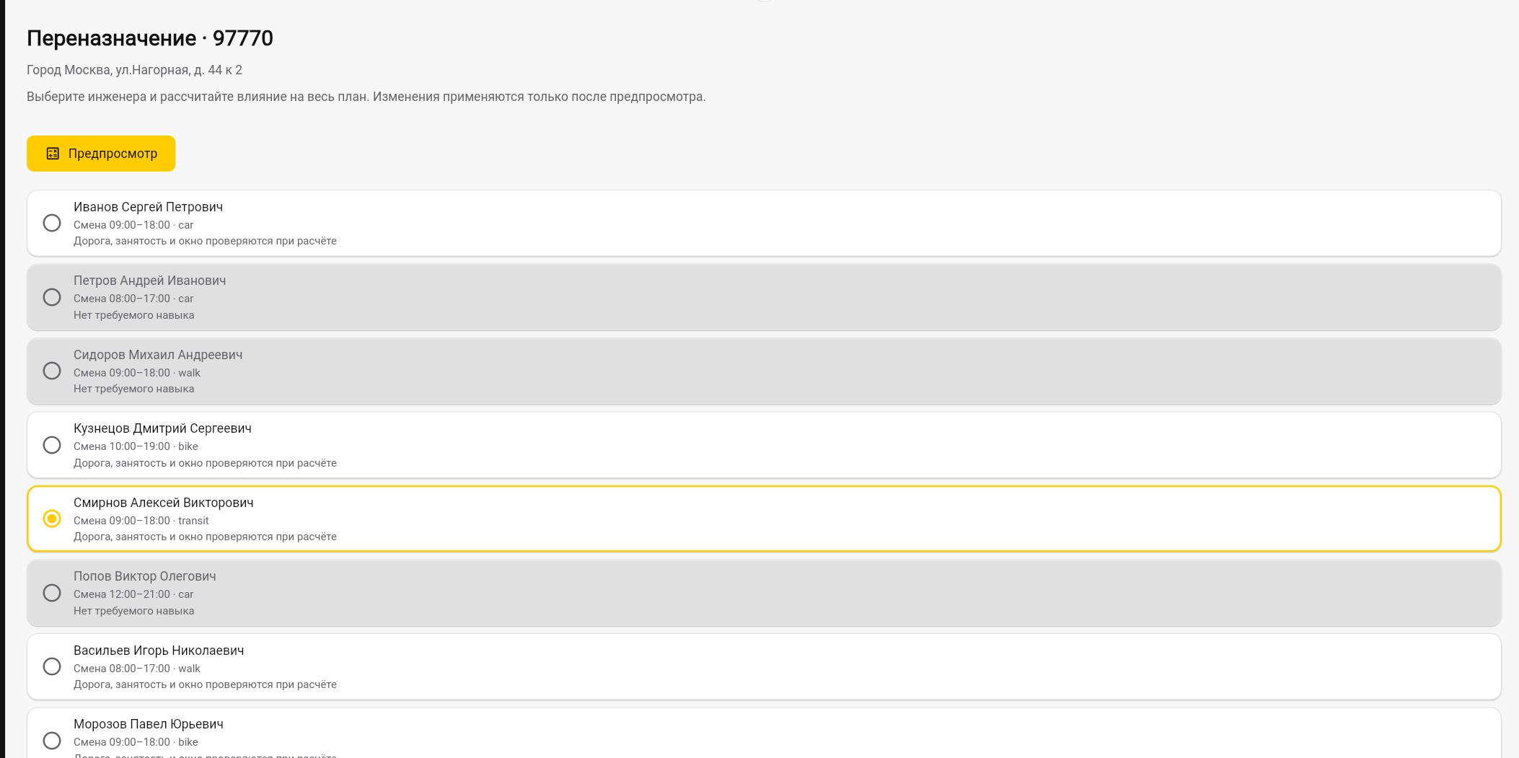
Форма переназначения заявки

Slide 16
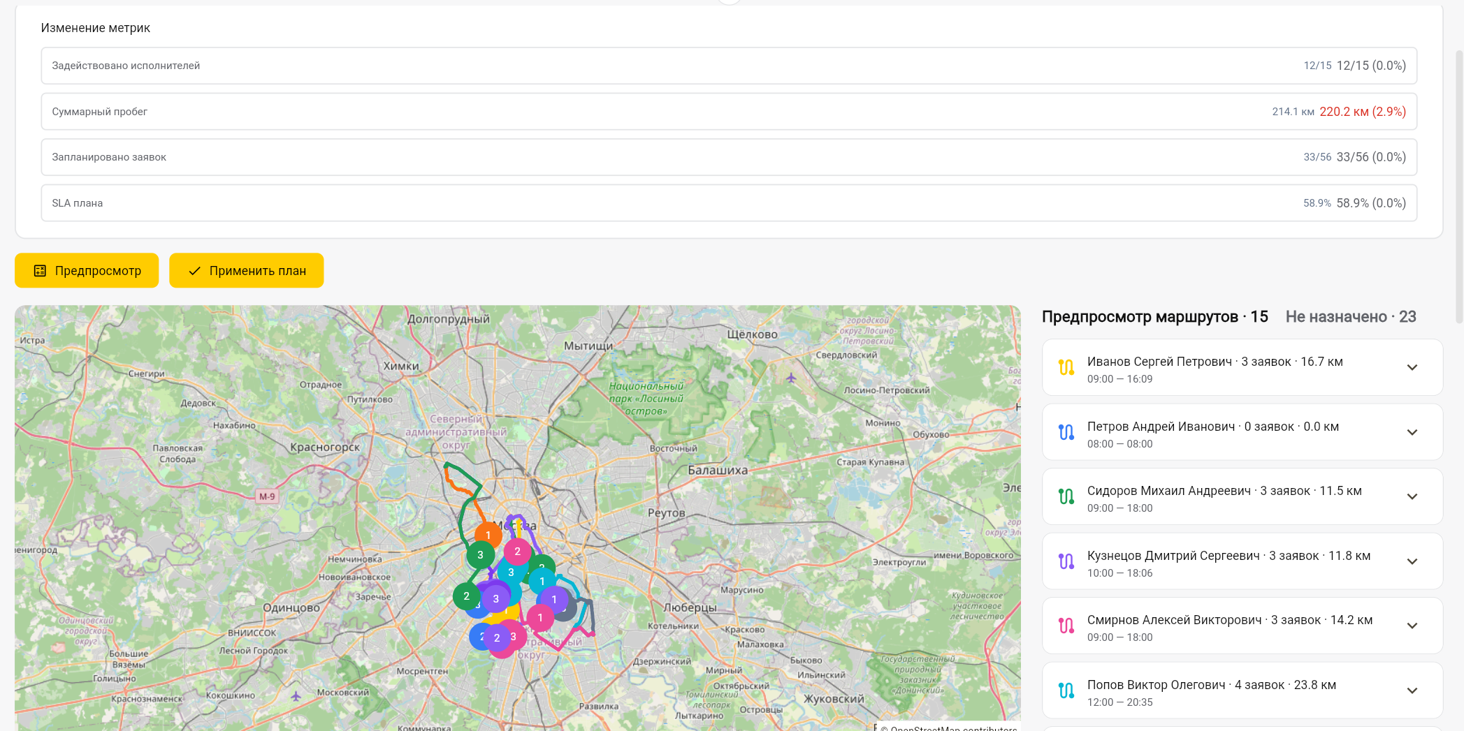
Предпросмотр перепланирования

Slide 17
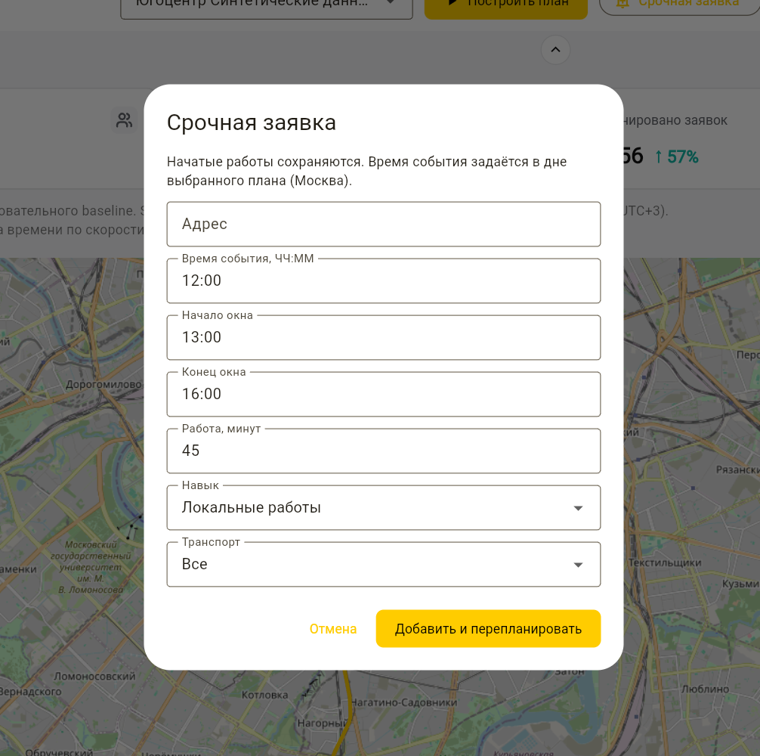
Форма срочной заявки

Slide 18
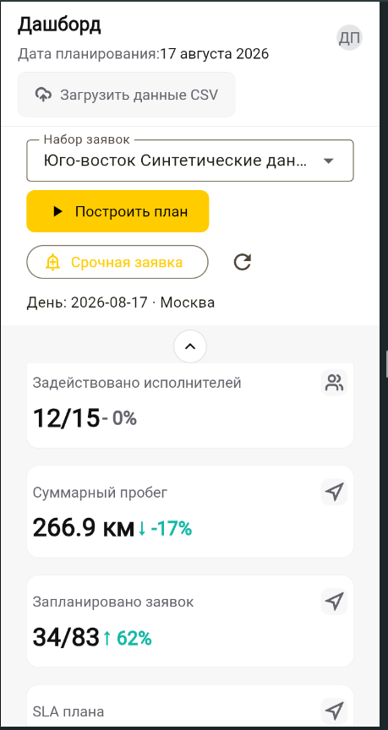
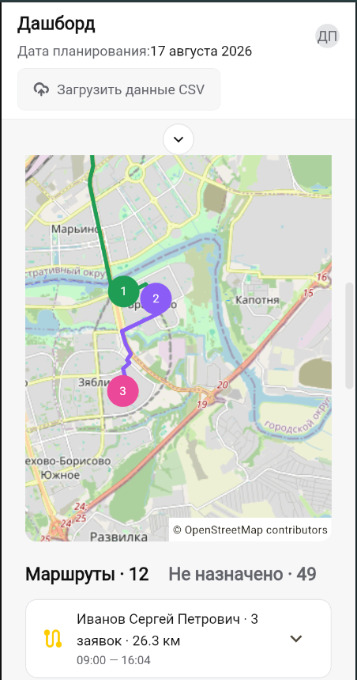
Мобильная версия
Решение так же имеет мобильную версию, которая позволяет получать оперативную информацию в любой момент времени

Slide 19
Дальнейшее развитие проекта
1. Подключение к корпоративной системе заявок и автоматизации добавления заявок.
2. Сделать мобильное приложение для специалистов.
3. Добавить мониторинг специалистов в реальном времени.
4. Внедрение модели машинного обучения для улучшения качества продукта
5. Проработка модели развертывания и масштабирования в условиях распределенных облачных систем

Slide 20
Демонстрационный стенд
Решение доступно по : http://restoratori.site
Спасибо за внимание!

